Slide 1
Коммуникации в организации
Тема 5

Slide 2
План
Понятие и значение коммуникаций в организации
Современный подход к коммуникациям
Процесс коммуникаций
Типы коммуникаций
Коммуникационные сети
Факторы, влияющие на эффективность коммуникаций

Slide 3
Коммуникация -
в организационном контексте включает в себя взаимодействия между отдельными людьми и их группами путем обмена информацией.
это важнейшее связующее звено между руководителем и его подчиненными, между руководителями одного уровня, между организацией и внешней средой. Процесс коммуникации позволяет руководителям эффективно выполнять свою работу и принимать качественные управленческие решения.
это процесс передачи информации большому количеству персонала внутри и вне организации.

Slide 4
Коммуникацию можно определить как
использование слов, жестов и символов для получения информации о чем-либо.
ряд подходов к группировке средств коммуникации:
— несловесные персональные;
— словесные устные;
— письменные персональные;
— письменные групповые.

Slide 5
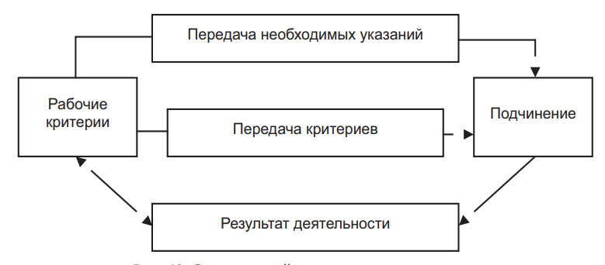
Современный подход к коммуникации
Руководитель устанавливает критерии для подчиненных, контролирует результат их деятельности и осуществляет их корректировку, используя обратную связь.
Для руководителя организаций любого типа важен каждый из элементов процесса коммуникации.

Slide 6
Виды коммуникативных потоков
Коммуникативный поток может перемещаться в горизонтальном и вертикальном направлении.
Вертикальное направление подразделяется на нисходящее и восходящее.
  Коммуникативный поток, который перемещается от одного уровня в группе или организации к другому, более низкому уровню, является нисходящим.
  Коммуникативный поток, который в организации перемещается от более низкого к более высокому уровню, является восходящим.
В горизонтальном направлении общение происходит между членами одной группы, между руководителем и персоналом одного уровня. Оно бывает формальным и обязательным.

Slide 7
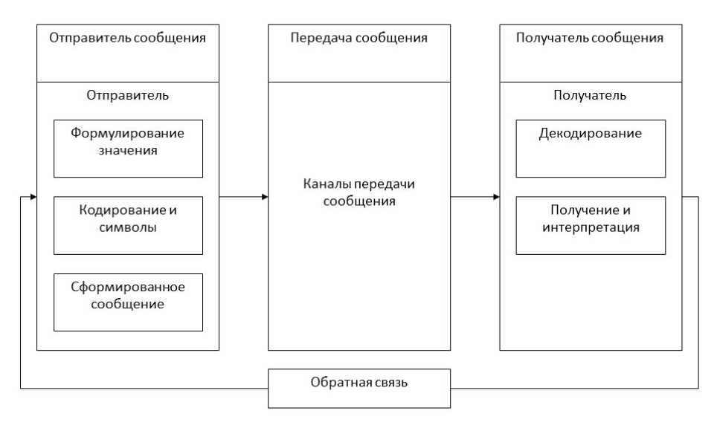
Коммуникативная цепь (процесс) состоит из:
источника,
кодирования,
канала передачи,
декодирования,
получателя,
обратной связи,
помех и барьеров.

Slide 8
Элементы и этапы процесса коммуникации:
Источником являются сотрудники со своими идеями, намерениями, информацией.
Кодирование — это перевод идей источника в набор символов на языке коммуникации.
Передача закодированной информации происходит в виде сигнала — это устное обращение, телефонные разговоры, неформальные связи, собрания и др.
Чтобы процесс коммуникации был завершен, сигнал должен быть декодирован.
Обратная связь позволяет дать оценку состояния коммуникативного процесса.
Барьеры и помехи нарушают качество сигнала.

Slide 9
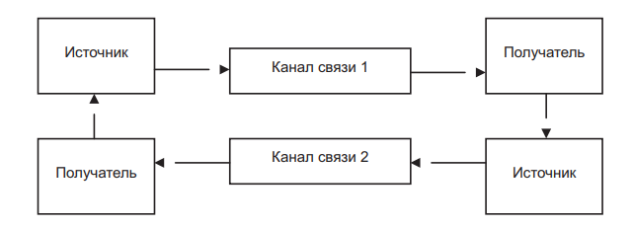
Модель коммуникации
Сущность модели - человек одновременно и постоянно выступает в ней как в роли источника, так и в роли получателя информации.

Slide 10
Коммуникации различаются по типам:
Внутриличностная коммуникация — тип коммуникации, который возникает внутри самого индивидуума.
Межличностная коммуникация — самый распространенный ее вид, когда человек, личность действует и как посылающая, и как принимающая сторона.
Коммуникации в малой группе (до 10 человек).
Общественная коммуникация возникает, когда группа более 10 человек.
Внутренняя коммуникация направлена на достижение связи между подразделениями организации и отдельными людьми.
Внешняя коммуникация связана с достижением организацией своих целей при взаимодействии с окружающей средой

Slide 11
Коммуникационные барьеры и препятствия
получатель слышит то, что хочет услышать;
отправитель и получатель имеют несовпадающие индивидуальные особенности;
отправитель и получатель по-разному воспринимают информацию;
отдельные слова для разных людей имеют разный смысл;
всегда присутствует информационный шум, то есть нечеткость в произношении и написании, а также в слуховом восприятии и прочтении отдельных слов и фраз и т.п.

Slide 12
Организационные факторы, влияющие на коммуникации
Должность - коммуникации в формальной организации связаны с положением работника и существенно различаются в зависимости от взаимного положения отправителя и получателя.
Стиль управления бывает либеральный или консервативный, что достаточно существенно определяет правила работы с определенной информацией.
Существенно упрощает процессы коммуникации в организации разделение труда, так как при этом отдельные работники лучше воспринимают ту информацию, которая предназначена именно для них.
Практически во всех организациях параллельно с формальными сетями коммуникации существуют неформальные, способствуя более эффективному функционированию формальных сетей.

Slide 13
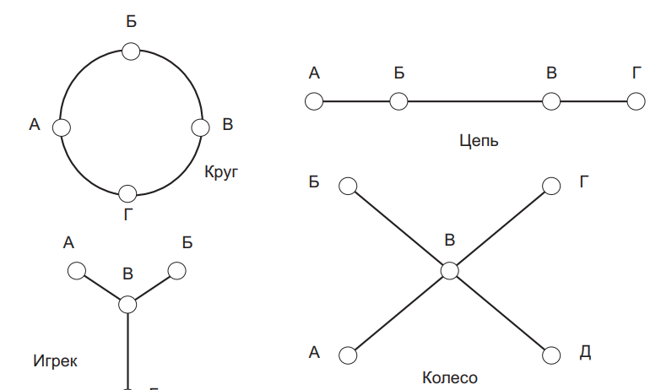
Коммуникационные сети
сеть в виде круга является активной, однако поскольку явный лидер отсутствует, то одновременно неорганизованной и неустойчивой;
сеть в виде колеса является другой крайностью, то есть, поскольку есть явный лидер, она менее активна, но более организованна и устойчива;
сеть в виде «игрека» близка к сети «колесо», но проигрывает ей в активности;
сеть в виде цепи имеет невысокую активность, так как сильно зависит от поведения отдельных звеньев цепи; явного лидера в такой сети нет.

Slide 14
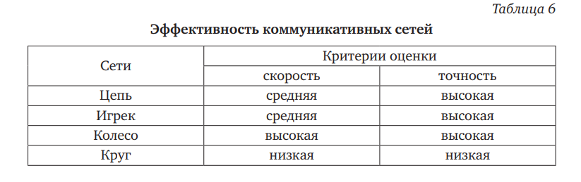
Эффективность коммуникативных цепей

